Slide 1
await/async
C#5 (.NET4.5) 引入的语法糖
C#7.1，Main入口也可以
C#8.0，可以使用异步流await foreach和可释放对象 await using

Slide 2
语法糖
由编译器提供的便捷功能，就是语法糖
也就是说IL是不变 没有升级的，但是在写代码时可以省略下，其中就靠编辑器干活儿
Lambda---匿名委托---new object{}匿名类---$”{}”
---自动属性get；set---var---using
泛型不是的

Slide 3
await/async语法
1 async 是用来修饰方法，如果单独出现，方法会警告,没有什么作用
2 await在方法体内部，只能放在async修饰的方法内，必须放在task前面
3 async/await方法里面如果没有返回值，默认返回一个Task，或者void(推荐用Task，而不是void，因为这样才能await/wait)
4 带async+await后，返回值要多一层Task<>

Slide 4
执行效果要点
线程执行顺序
线程id

Slide 5
等待结果
t.Wait()
Task.WaitAll()
t.Result
await t

Slide 6
why await/async
用同步的方式写异步回调
AwaitHistoryShow
这里也不并发了，还不如搞同步方法--有顺序自然不能并发的，意义和价值，还得晚点讨论
细思恐极—同步顺序写异步方法？！

Slide 7
IL探究
空的Async方法
会生成一个状态机代码：状态机就像红绿灯，一个对象根据不同的状态会有不同的行为，就一个对象
Start方法，保存线程的上下文环境---结束时要各种交换上下文环境
SetResult() 就是为什么返回值可以用Task包一层
选项去掉C#5.0

Slide 8
IL探究
Async+方法体
方法体进入了MoveNext，主线程执行
Async+Task 没有await

Slide 9
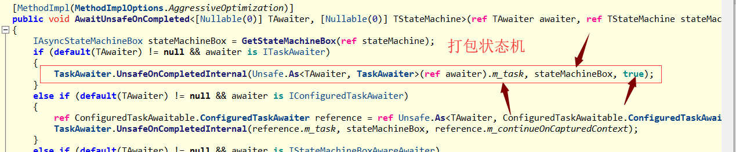
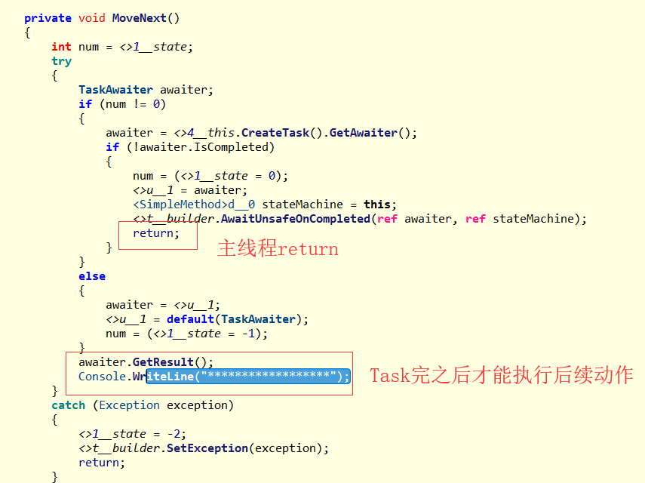
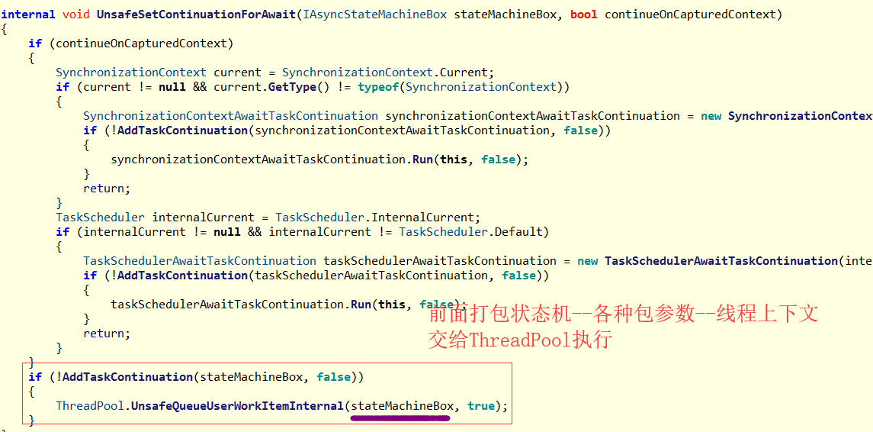
IL探究
Async+Task+await
主线程遇到await返回，把当下状态打包，交给线程池再次MoveNext

Slide 10
IL探究
Async+Task+多个await
一步步执行—修改状态—再来新的await，循环执行完成

Slide 11
各框架应用
Winform
调用await，被卡死
成功1失败2
ASP.NET Core
Core WebApi
Console
都没问题

Slide 12
价值？！
提升性能？还是增加吞吐？
串行---没有并发---就不提升性能
性能：速度快慢—不能提升性能
吞吐：响应能力，1s能处理多少个请求—Web模式
还有线程协调的成本。。。更浪费?

Slide 13
ReadFile对比
Task：当然并发---10个线程
Async: 可以并发，但是并发不多---只有3个线程
Sync：同步，按顺序执行
这里的动作是读硬盘---都是读到当前程序里面，会很卡---不仅耗时而且卡
ReadAllBytesAsync这里的线程呢？
对不起，这里没有！！！

Slide 14
InvokeWeb对比
Task：耗时长一些，并发不够高------10个线程---铁打的10个线程
Async：并发高，速度快----少于10个线程，没有影响并发，能重用就是没事儿了，利用率高一些
Sync：串行的，耗时长
其实对电脑负荷比较小，
GetResponseAsync这里的线程呢？
对不起，这里没有！！！

Slide 15
DoCalculation对比
Task
Async
Sync

Slide 16
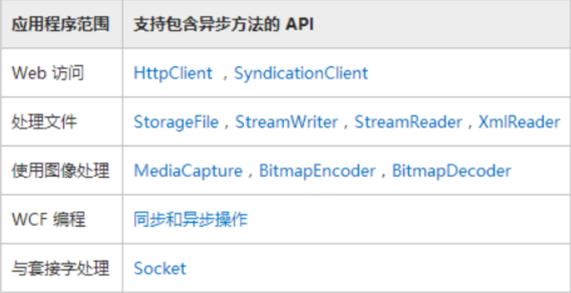
DMA
硬件DMA技术， 带Async后缀的API
硬盘：接受命令—然后cpu忙自己的(线程)—写完/读完，会发中断信号，CPU再继续处理，这就基于DMA异步操作，就是可以节约CPU资源(线程)----
线程启动-等着-当然很浪费
用了异步就不用等

Slide 17
适合场景
跟第三方交互的（非托管资源，经常有async版本）：
数据库openAsync-Redis
Web请求-Api
文件读取
一用到底
Await为什么能提升吞吐—只负责发命令—然后就忙别的去了—不需要等待---事儿完成前就不浪费资源---完成后再来线程处理---这里还能复用

Slide 18
不适合场景
服务器本地计算(CPU密集型，托管资源)：
大数据加减乘除，
数据处理
反而可能影响性能
但是用了没啥事儿

Slide 19
await/async总结
语法糖，同步方式写异步，增加系统吞吐量，一用到底，Web开发推荐

